Slide 1

中望公司及产品介绍（MFG版）
第十一课 中望3D-测量查询
中望软件

Slide 2
- 尺寸测量
- 检查实体
- 检查建模

Slide 3
尺寸测量
如何用中望3D对已有模型进行测量

Slide 4
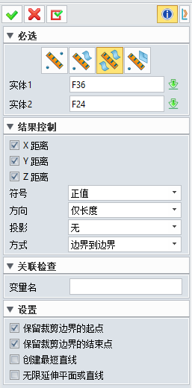

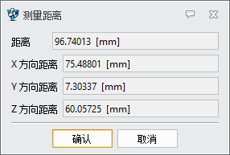
尺寸测量
1、尺寸测量-> 尺寸测量

Slide 5
检查实体
如何检查实体的各种信息

Slide 6
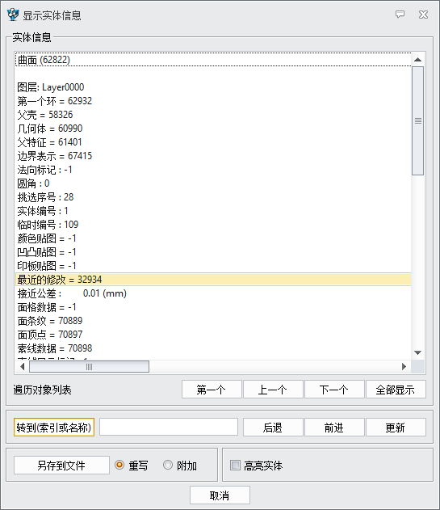

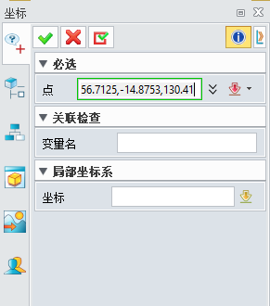
检查实体
1、检查实体-> 实体、坐标与曲线信息

Slide 7
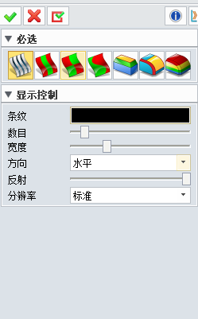

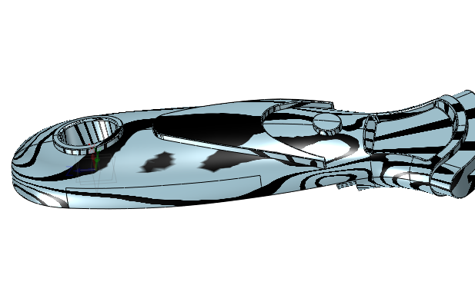
检查实体
2、检查实体-> 面分析

Slide 8
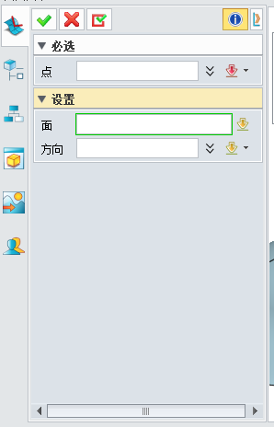

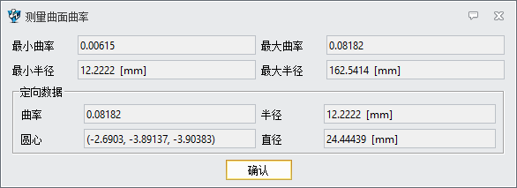
检查实体
3、检查实体-> 控制多边形、曲率、等

Slide 9
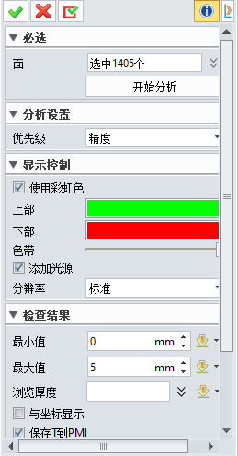
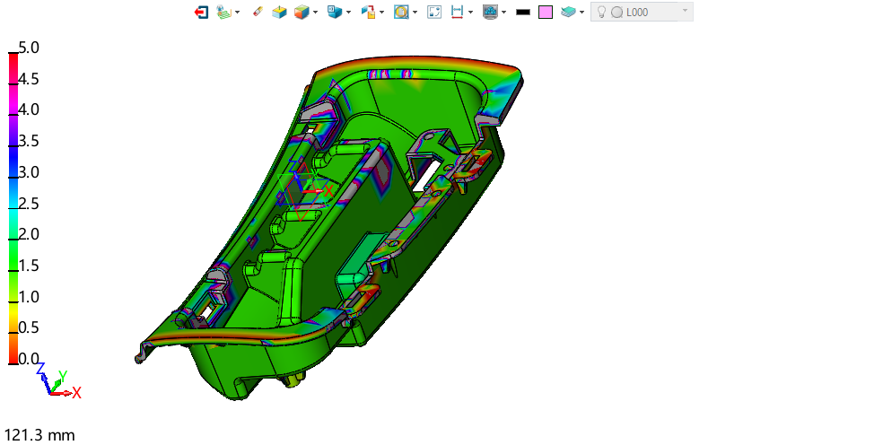
检查实体
4、检查与分析-> 模型检查与分析

Slide 10
检查建模
检查建模信息

Slide 11
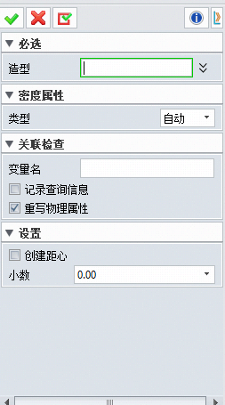
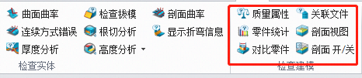
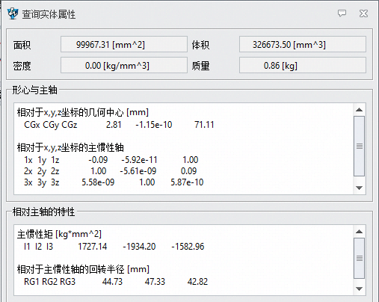
检查建模
1、检查建模->质量属性、零件统计

Slide 12
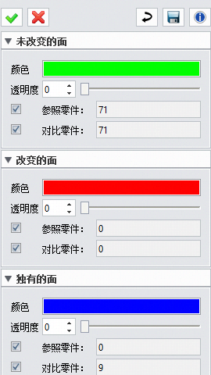
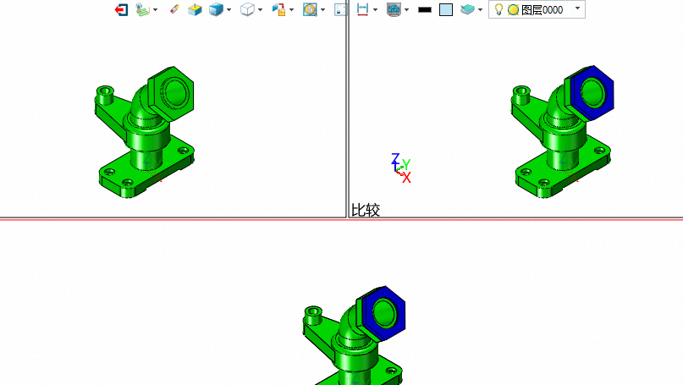
检查建模
2、检查建模->零件对比与关联文件

Slide 13
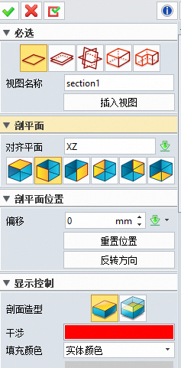
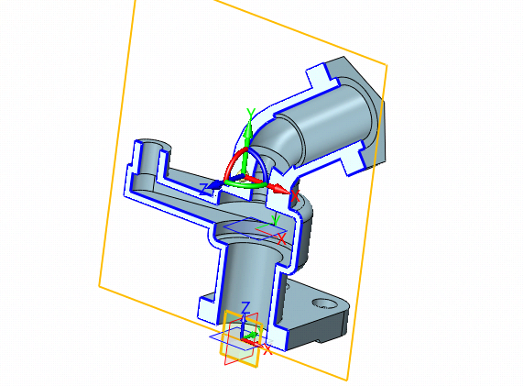
检查建模
3、检查建模->剖面图

Slide 14
中望公司及产品介绍（MFG版）
谢谢大家！

